Slide 1

泰勒(Taylor)级数
泰勒 级数
洛朗 级数
洛朗(Laurent)级数
张红英
张红英

Slide 2
§4.3 泰勒(Taylor)级数
1. 问题的引入
2. 泰勒级数展开定理
3. 简单初等函数的泰勒展开式
4. 小结

Slide 3
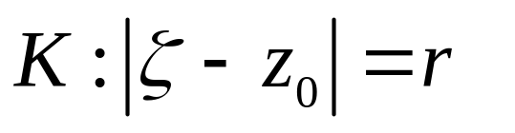







1. 问题的引入
幂级数性质回顾：
一个幂级数的和函数在它的
收敛圆内部是一个解析函数。
问题: 任一个解析函数能否用幂级数来表达？
内任意点
.
如图:
.
.
K

Slide 4
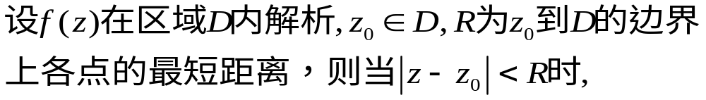
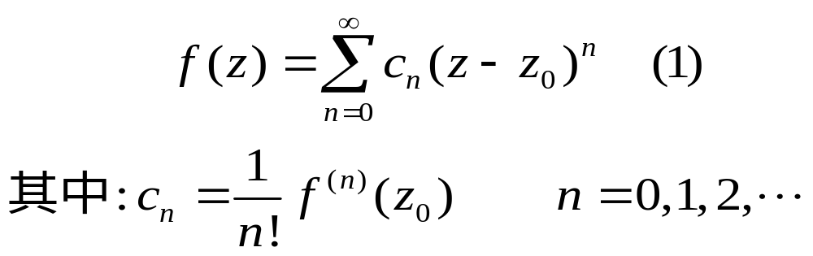
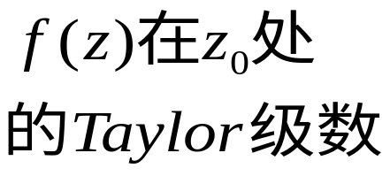
2. 泰勒(Taylor)级数展开定理
定理（泰勒级数展开定理）

Slide 5
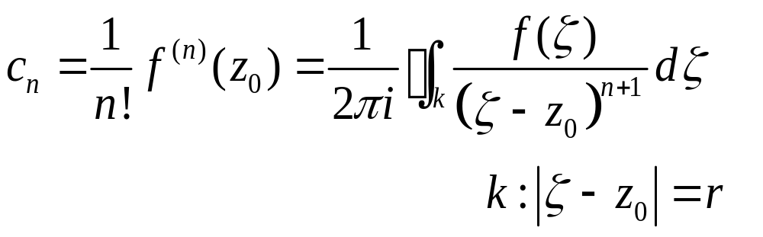


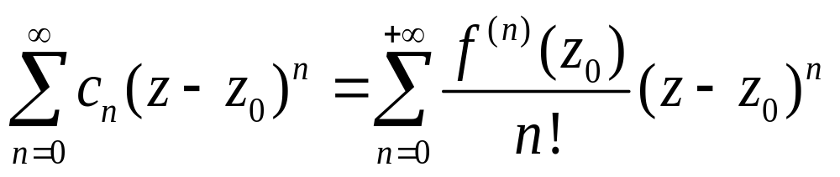
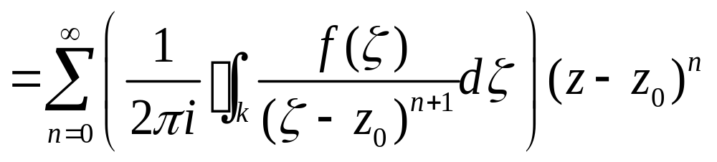
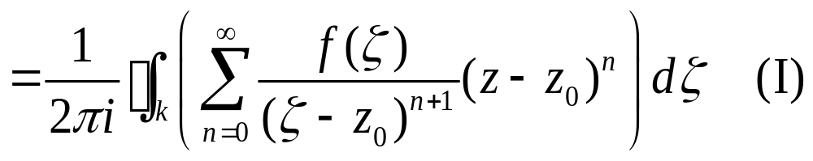
分析：
D
k
代入(1)

Slide 6
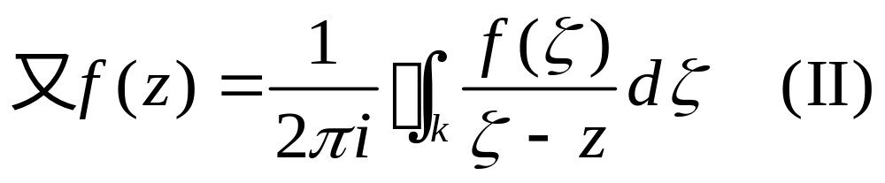
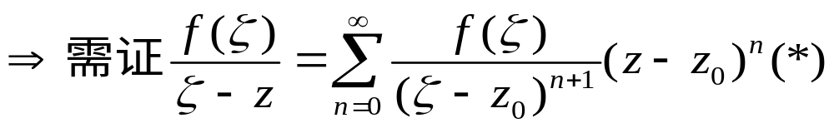
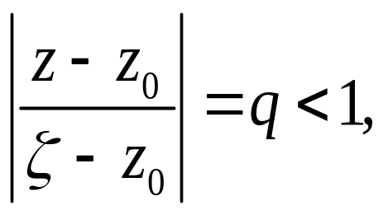
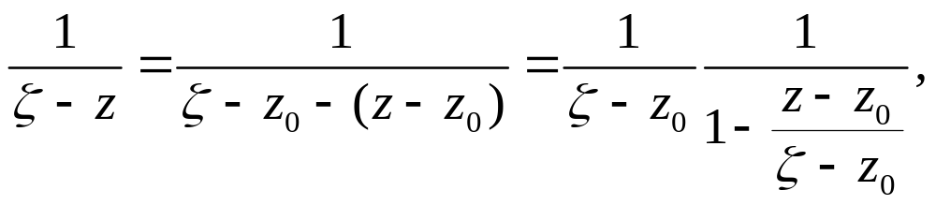
D
z
k
联合(I),(II)

Slide 7
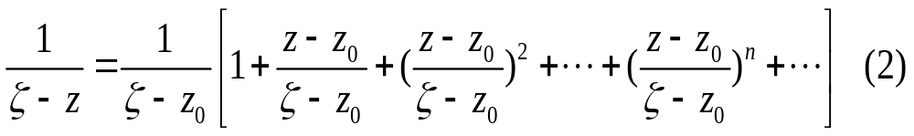
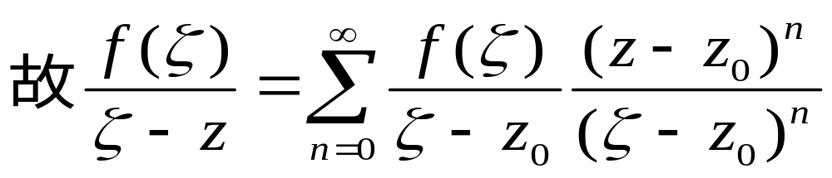
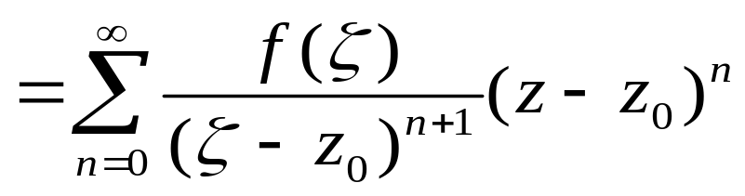
(*)式

Slide 8
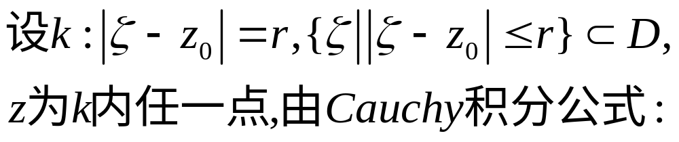
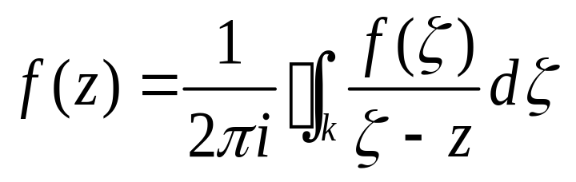
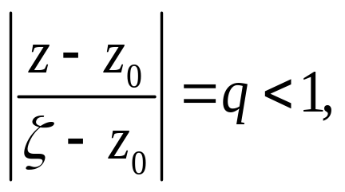
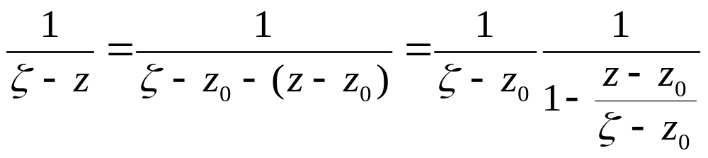
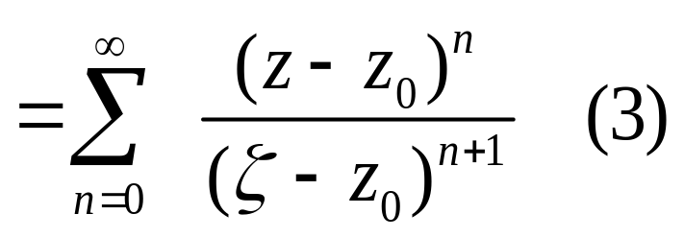
证明：

Slide 9
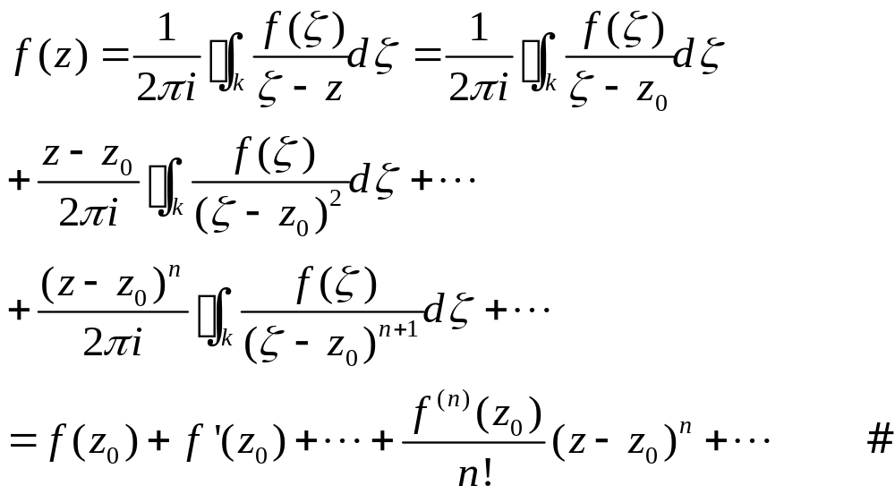

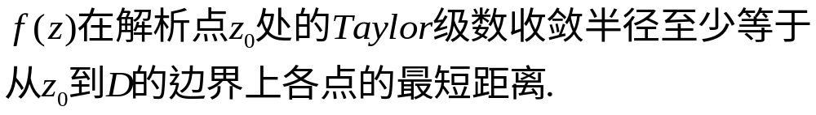

Slide 10
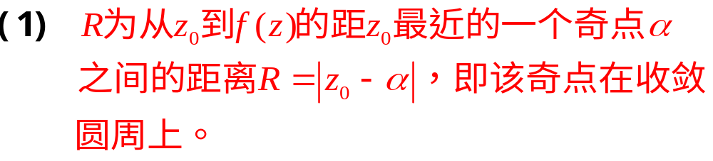

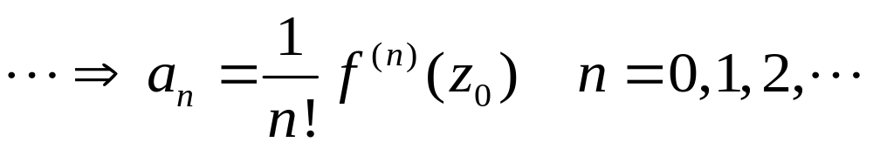
注：
(2) 展开式的唯一性
分析：设f (z)用另外的方法展开为幂级数:

Slide 11
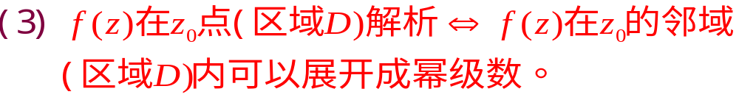
函数展开成Taylor级数的方法：
直接法
间接法：由展开式的唯一性，运用级数的代数
运算、分析运算和 已知函数的展开式来展开

Slide 12
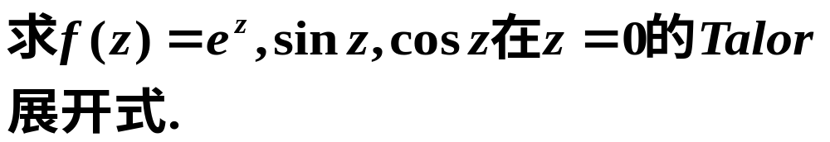
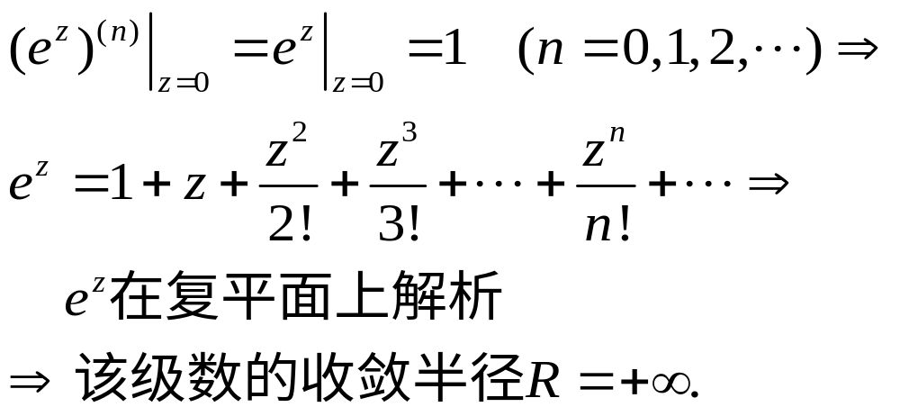
3. 简单初等函数的泰勒展开式
例1
解：
直接法

Slide 13
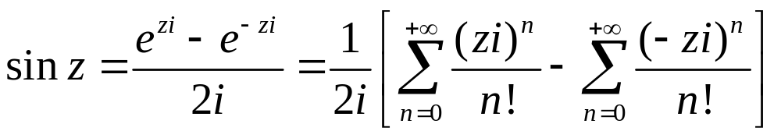
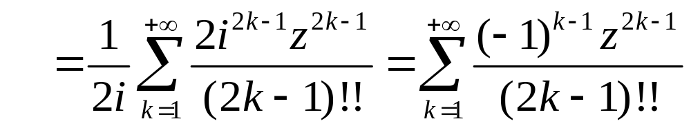
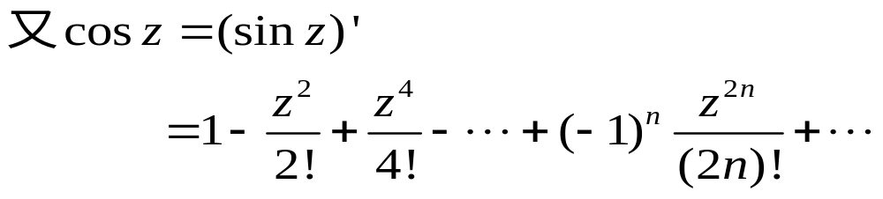
间接法

Slide 14
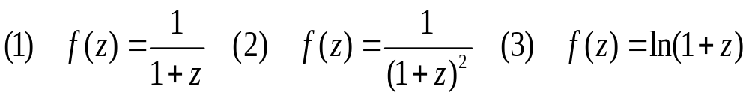
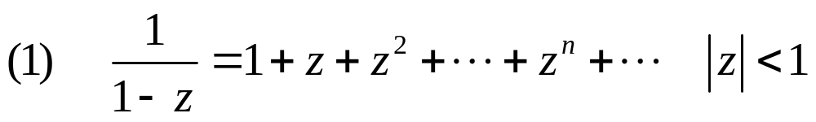
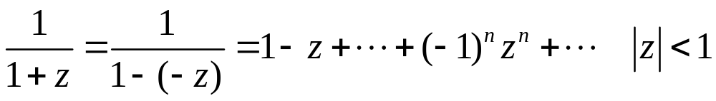
例2 把下列函数展开成 z 的幂级数:
解：

Slide 15
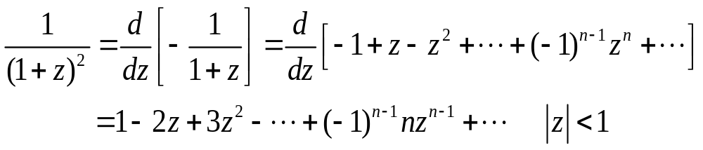
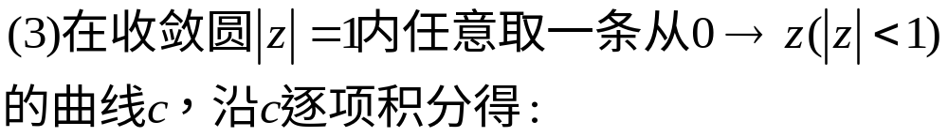
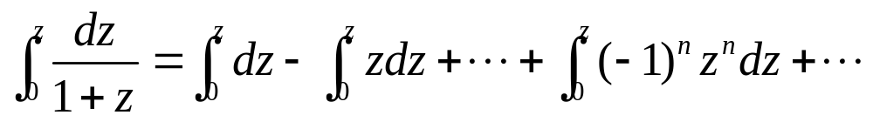
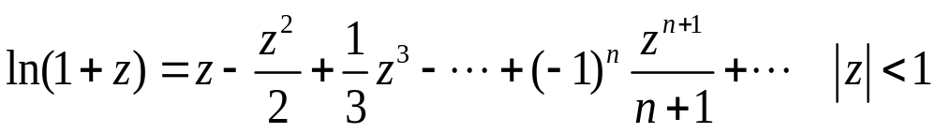
(2)由幂级数逐项求导性质得：
注:通过奇点判断收敛范围。

Slide 16

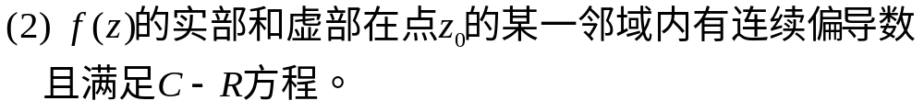
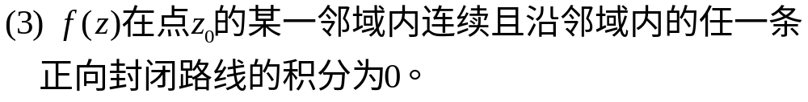
4. 小结：F(z)在z₀点解析

Slide 17
§4.4 罗朗(Laurent)级数
1. 引入
2. 双边幂级数
3. Laurent级数展开定理
4. 函数的Laurent级数展开式
5 小结

Slide 18
1. 引入
回顾：f (z) 在z₀解析
f (z)在z₀的某一个
圆域|z - z₀|<R 内展开成 z - z₀的幂级数。
思考：若 f (z) 在z₀点不解析，但在圆环域 :
R₁<|z - z₀|<R₂ 内解析，那么，f (z)能
否用级数表示呢？

Slide 19
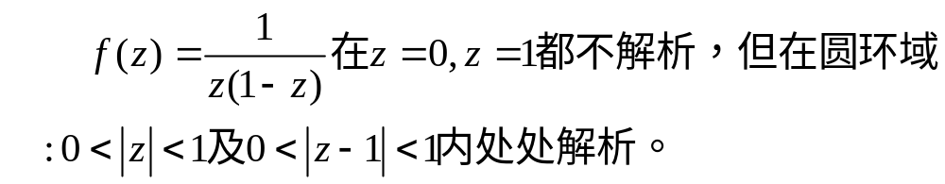
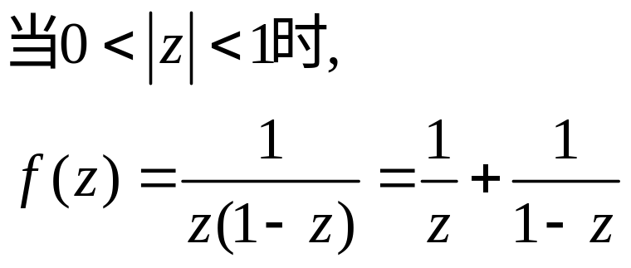
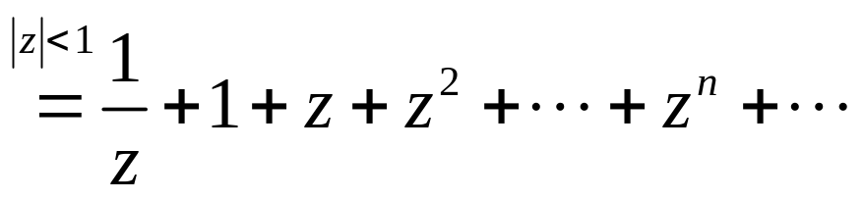
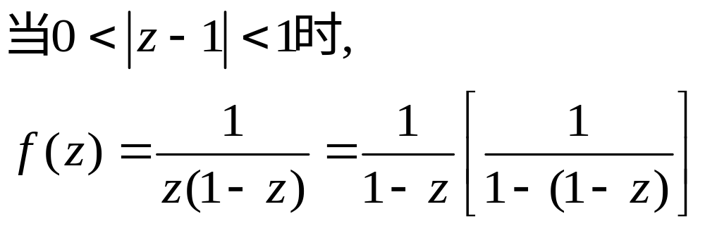
例：

Slide 20
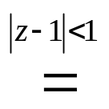
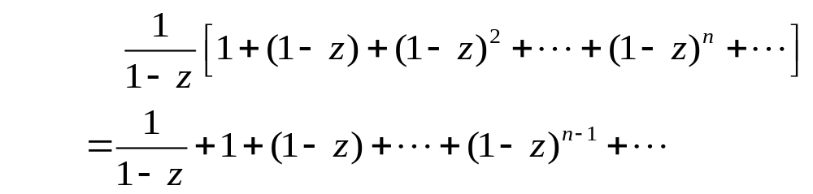
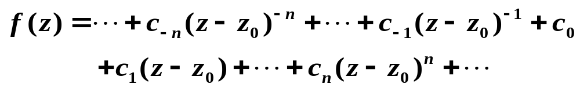
由此推想，若f (z) 在R ₁<|z - z₀|<R₂ 内解析, f (z) 可以展开成含有负幂次项的级数,即

Slide 21
本节将讨论在以z ₀为中心的圆环域内解析
的函数的级数表示法。它是后面将要研究的解
析函数在孤立奇点邻域内的性质以及定义留数
数和计算留数的基础。

Slide 22
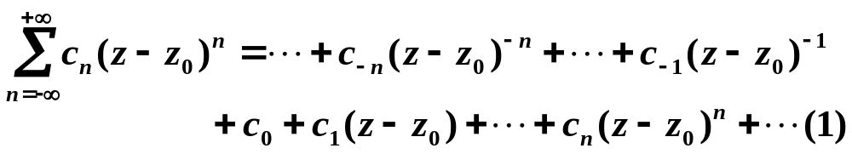
2. 双边幂级数
---含有负幂项的级数
定义 形如
负幂项部分
---双边幂级数
正幂项(包括常数项)部分

Slide 23
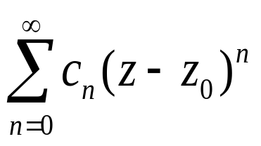
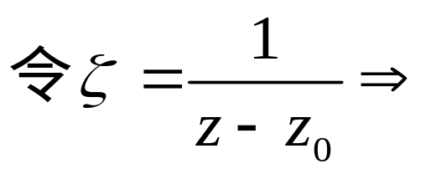
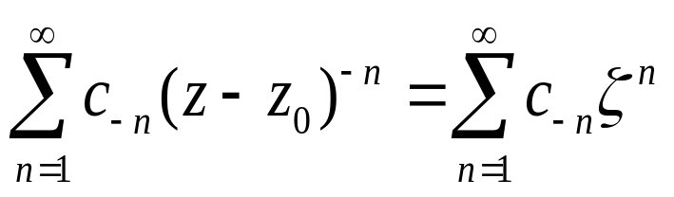


收敛域：
是一幂级数，设收敛半径为R₂ ，
收敛域：|z - z₀|=R₂ 。

Slide 24



R₂
R₁
R₂
R₁
z₀
z₀

Slide 25




注：
(2)在圆环域的边界|z - z₀|=R₁, |z - z₀|=R₂上,

Slide 26

3. 洛朗级数展开定理
定理

Slide 27

级数中正整次幂部分和负整次幂部分分别称为
洛朗级数的解析部分和主要部分。
(2)在许多实际应用中，经常遇到f (z)在奇点
z₀的去心邻域内解析，需要把f (z)展成洛朗
（ Laurent ）级数来展开。

Slide 28



(3) 展开式的唯一性
一个在某一圆环域内解析的函数展开为含有
正、负幂项的级数是唯一的，这个级数就是f (z)
的洛朗级数。
分析：
R₂
D
R₁
z₀
c

Slide 29



R₂
D
R₁
z₀
c

Slide 30




4 函数的Laurent级数展开式
由唯一性，将函数展开成Laurent级数，主要
用间接法。
例1
解

Slide 31







例2
解
例3
解

Slide 32




例4
y
y
y
o
1
2
x
o
1
2
x
o
1
2
x

Slide 33





解:
无
奇
点

Slide 34





Slide 35




注意首项

Slide 36



y
例5
x
o
1
2
解 (1) 在(最大的)去心邻域

Slide 37




(2) 在(最大的)去心邻域
x
o
1
2
练习：

Slide 38

5 小结
(1) Laurent级数与Taylor 级数的不同点：
Taylor级数先展开求收敛半径R, 找出收敛域。
Laurent级数先求 f(z) 的奇点，然后以 z₀为中心
奇点为分隔点，找出z₀到无穷远点的所有使 f(z)
解析的环域，在环域上展成级数。

Slide 39
(3)根据区域判别级数方式：在圆域内需要把 f (z)
展成泰勒(Taylor)级数，在环域内需要把f (z)展成
洛朗( Laurent )级数。
(4) 把f (z)展成洛朗级数的方法：
(1)对于无理函数及其它初等函数的洛朗展开式，可以利用已知基本初等函数的泰勒展开式，经过代换、逐次求导、逐次积分等计算获得。

Slide 40
(2)对于有理函数的洛朗展开式，首先把有理函数
分解成多项式与若干个最简分式之和，然后利用已知的几何级数，经计算展成需要的形式。

Slide 41
ENDING,THANKS

